Slide 1
第7章 编写图形界面应用程序
7.1 关于Swing
7.2 Swing组件和容器
7.3 布局管理器
7.4 事件处理
7.5 绘画与动画显示

Slide 2
7.1 关于Swing
1. Swing:
是第二代GUI开发工具
它建立在AWT之上，但用新版本的组件替代了旧版本的组件。
它提供了许多新的组件和相关的API

Slide 3
1 关于Swing
2. The Swing API 发布在:
  JDK 1.2
  JFC 1.1 (for use with JDK 1.1)
3. The Swing API 功能是强大的，灵活的和广泛的。例如 JFC 1.1 有 15 public packages 。
我们经常用的有两个包：
  javax.swing
  javax.swing.event
  注：AWT components 在 java.awt package 中

Slide 4
2 Swing组件和容器
2.1 样题分析：
2.2 Swing Components 分类
2.3 顶层容器
2.4 Frame
2.6 Dialog
2.7 panel
2.8 创建菜单：
2.9 JComponent Class

Slide 5
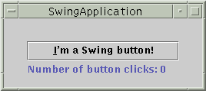
2 Swing组件和容器
9.2.1. 样题分析：
SwingApplication 创建了四个常用的 Swing components:
a frame, or main window (JFrame)
a panel (JPanel)
a button (JButton)
a label (JLabel)

Slide 6
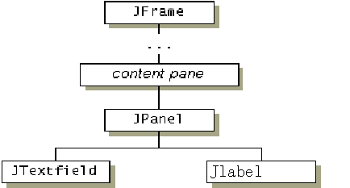
2 Swing组件和容器
容器与组件包含继承关系图表：

Slide 7
2 Swing组件和容器
2.2 Swing Components 分类：
顶层容器：
中间容器：
原子组件

Slide 8
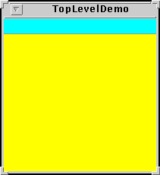
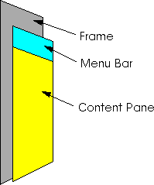
2 Swing组件和容器
2.3 顶层容器
java 提供了三个顶层容器：JFrame, JDialog, 和 JApplet。

Slide 9
2 Swing组件和容器
2.3 顶层容器
特点：
显示在屏幕上的每个组件都必须在一个包含继承中。每一个包含继承都有一个顶层容器作为它的根。
每一个一个顶层容器都有一个content pane ，它包含了顶层容器中的所有组件
菜单在顶层容器中，但在content pane 之外。

Slide 10
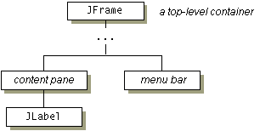
2 Swing组件和容器
2.3 顶层容器
包含继承图如下：

Slide 11
2 Swing组件和容器
2.3 顶层容器
在Content Pane 中添加组件
有两种方式：
topLevelContainer.getContentPane().add(yellowLabel, BorderLayout.CENTER);
或：
JPanel contentPane = new JPanel();
… …
topLevelContainer.setContentPane(contentPane);

Slide 12
2 Swing组件和容器
2.3 顶层容器
2. 添加菜单条
JMenuBar cyanMenuBar = new JMenuBar();
frame.setJMenuBar(cyanMenuBar);

Slide 13
2 Swing组件和容器
2.4 Frame
是一个带有标题和可变大小边框的窗口。
任何一个图形界面应用程序都必须至少有一个JFrame.
见例题：
FrameDemo.java
TopLevelDemo.java.

Slide 14
2 Swing组件和容器
2.7 panel
为其它组件提供一个容器。便于组织和显示组件。
还可以包含子panel
见例题：MyPanel.java

Slide 15
2 Swing组件和容器
2.8 创建菜单：
步骤：
1.创建一个 MenuBar 对象, 将其加入一个菜单容器，例如： Frame .
2.创建 一个或多个Menu 对象,将其加入menu bar 对象.
3.创建 一个或多个MenuItem objects,对象,将其加入相应的menu object.

Slide 16
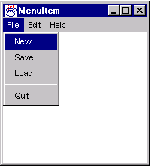
2 Swing组件和容器
2.8 创建菜单：
JFrame f = new JFrame(" Menu");
JMenuBar mb = new JMenuBar();
JMenu m1 = new JMenu(" File");
JMenu m2 = new JMenu(" Edit");
JMenu m3 = new JMenu(" Help");
mb. add( m1);
mb. add( m2);
f. setMenuBar( mb);
JMenuItem mi1 = new JMenuItem("New");
JMenuItem mi2 = new JMenuItem("Save");
JMenuItem mi3 = new JMenuItem("Load");
JMenuItem mi4 = new JMenuItem("Quit");
m1.add(mi1);
m1.add(mi2);
m1.add(mi3);
m1.addSeparator();
m1.add(mi4);

Slide 17
2 Swing组件和容器
2.9 JComponent Class
除了顶层容器，Swing中所有组件（中间容器和原子组件）都从Jcomponent类中继承。
例如： JPanel, JScrollPane, JButton, JTable（ 以J开头的组件类）。
Component
Container
JComponent

Slide 18
2 Swing组件和容器
2.9 JComponent Class
JComponent Class API：
它从Component and Container 继承了许多方法，同时也提供了一些新的方法。它为它的继承者提供了如下常用功能：
Customizing Component Appearance
Setting Component State
Handling Events
Painting Components
Dealing with the Containment Hierarchy
Laying Out Components
Getting Size and Position Information
Specifying Absolute Size and Position

Slide 19
3 布局管理器
FlowLayout
BorderLayout
BoxLayout
GridLayout
GridBagLayout

Slide 20
3 布局管理器
使用布局管理器的一般原则：
当创建 JPanel 或 添加 components 到一个 content pane 时，需要考虑使用布局管理器。
其他的中间容器不需要考虑布局管理器。

Slide 21
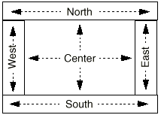
3 布局管理器
BorderLayout
是顶层容器（ JFrame, JDialog, 和 JApplet ）的默认布局管理器。
有五个位置组件：

Slide 22
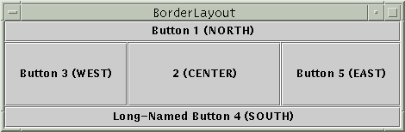
3 布局管理器
BorderLayout
见例题：BorderWindow.java

Slide 23
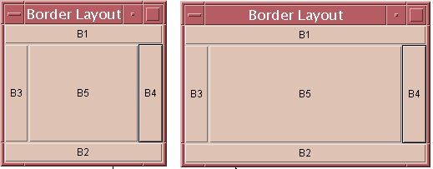
3 布局管理器
BorderLayout
当调整窗口大小时：

Slide 24
3 布局管理器
２. FlowLayout
panel 类的默认布局管理器。
组件按照加入的先后循序从左向右排列，一行排满后
之后就下转到下一行继续从左至右排列
每一行中的组件都居中排列
使用components的preferred sizes

Slide 25
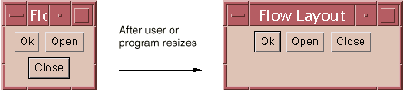
3 布局管理器
２. FlowLayout
当调整窗口大小时：

Slide 26

3 布局管理器
２. FlowLayout
见例题：FlowWindow.java

Slide 27
3 布局管理器
３. GridLayout
基本布局策略是把容器的空间划分成若干行乘若干列的网格区域，组件就位于这些划分出来的小区域中。
所有的区域大小一样。
组件按从左到右，从上到下的方法加入。
用构造函数划分出网格的行数和列数，
new GridLayout(行数，列数)。

Slide 28
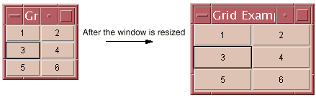
3 布局管理器
３. GridLayout
当调整窗口大小时：

Slide 29
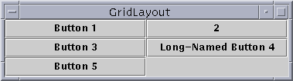
3 布局管理器
３. GridLayout
见例题：GridWindow.java.

Slide 30
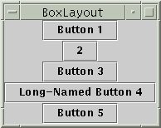
3 布局管理器
4. BoxLayout
组件按从左到右或从上到下的方法加入
考虑 components的对齐and minimum, preferred, and maximum sizes
见例题：BoxWindow.java

Slide 31
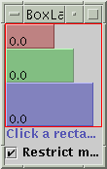
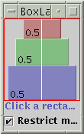
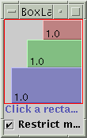
3 布局管理器
4. BoxLayout
X alignments 和maximum size
  X alignment of 0.0 (Component.LEFT_ALIGNMENT)
  X alignment of 0.5 (Component.CENTER_ALIGNMENT).
  X alignment of 1.0 (Component.RIGHT_ALIGNMENT)

Slide 32
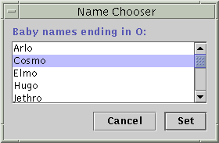
3 布局管理器
4. BoxLayout
使用隐形Components作为填充。

Slide 33


3 布局管理器
4. BoxLayout
使用隐形Components作为填充。
  Rigid area Box.createRigidArea(size)
    container.add(firstComponent);
    container.add(Box.createRigidArea(new Dimension(5,0)));
    container.add(secondComponent);

Slide 34


3 布局管理器
4. BoxLayout
使用隐形Components作为填充。
  Glue ：horizontal －Box.createHorizontalGlue()
  vertical －Box.createVerticalGlue()
    container.add(firstComponent);
    container.add(Box.createHorizontalGlue());
    container.add(secondComponent);

Slide 35
3 布局管理器
4. BoxLayout
组件对齐
一般来说：
  所有top-to-bottom BoxLayout object 应该有相同的 X alignment。
  所有left-to-right Boxlayout应该有相同的 Y alignment
  setAlignmentX 和setAlignmentY 可以实现对齐。
  大部分组件是center X and Y alignment ，而buttons, combo boxes, labels, and menu items 是LEFT_ALIGNMENT

Slide 36
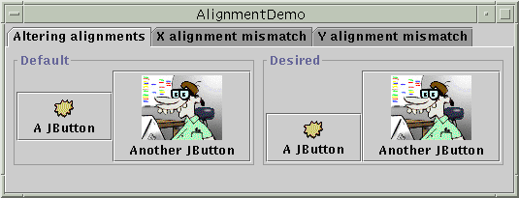
3 布局管理器
4. BoxLayout
例子：
button1.setAlignmentY(Component.BOTTOM_ALIGNMENT);
button2.setAlignmentY(Component.BOTTOM_ALIGNMENT);

Slide 37
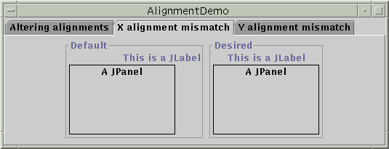
3 布局管理器
4. BoxLayout
例子：
label.setAlignmentX(Component.CENTER_ALIGNMENT);

Slide 38
3 布局管理器
GridBagLayout
是在GridLayout的基础上发展起来的
为每个组件指定其包含的网格个数
组件可以保留原来的大小
可以以任意顺序加入容器的任意位置

Slide 39
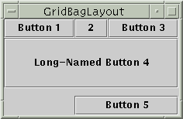
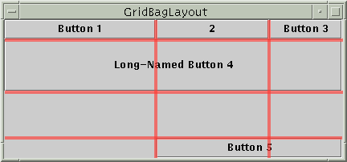
3 布局管理器
GridBagLayout

Slide 40
3 布局管理器
GridBagLayout
通过创建一个gridBagConstraints实例为组件设置布局参数：
gridx, gridy
gridwidth, gridheight
fill
ipadx, ipady
insets
anchor
  CENTER (the default), NORTH, NORTHEAST, EAST, SOUTHEAST, SOUTH, SOUTHWEST, WEST, and NORTHWEST.
weightx, weighty

Slide 41
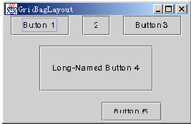
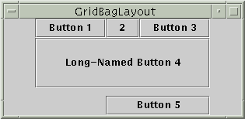
3 布局管理器
GridBagLayout
见例题：GridBagWindow.java
如果没有设fill 参数：
如果没有组件设weightx参数：

Slide 42
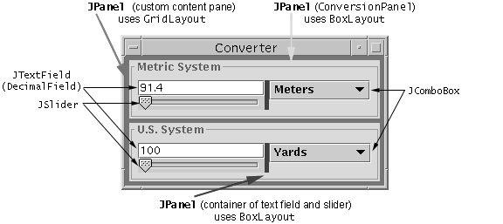
3 布局管理器
综合例子：

Slide 43
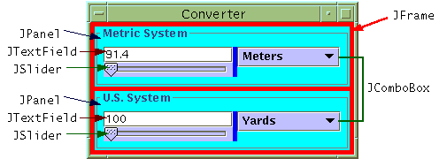
3 布局管理器
综合例子：

Slide 44
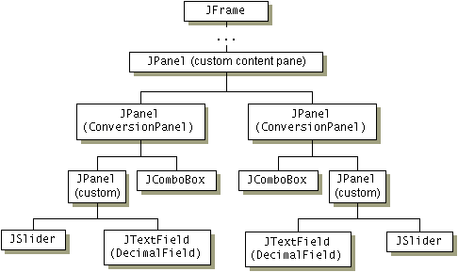
3 布局管理器
综合例子：

Slide 45
4 事件处理
概念
实现事件处理的方法
Adapters Classes
Inner Classes
anonymous inner class
Swing Components 支持的Listeners
Listener API 总结：

Slide 46
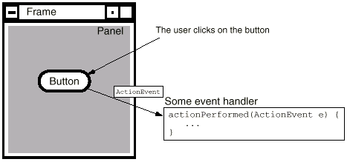
4 事件处理
1.概念
Events : 是一个事件对象，描述了发生的事件和时间源。它一般是EventObject 类的子类对象。
Event sources ： 产生事件的对象。典型的是组件。
Event handlers ：是一个方法，用来接收事件对象，分析并处理事件，实现用户交互。

Slide 47
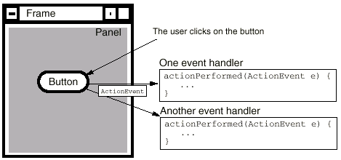
4 事件处理
1.概念
An event 能够送给多个 event handlers
一个Event handler可以监听多个组件产生的事件。

Slide 48
4 事件处理
2. 实现事件处理的方法：
首先创建一个处理事件的类，该类要么执行一个listener interface，要么继承一个执行listener interface的类。
public class MyClass implements ActionListener {…}
将事件处理类的实例做为一个listener 加到一个或多个组件中。
someComponent.addActionListener(instanceOfMyClass);
编写实现 listener interface中的方法。.
public void actionPerformed(ActionEvent e) {
...//code that reacts to the action...
}

Slide 49
4 事件处理
例题：
例题1： Beeper.java
例题2： MultiListener.java

Slide 50
4 事件处理
说明：
EventObject 类定义了一个非常有用的方法：
Object getSource()

Slide 51
4 事件处理
3. Adapters Classes
很多listener interfaces 包含多个方法。
例如：MouseListener interface 包含五个方法：: mousePressed, mouseReleased, mouseEntered, mouseExited, and mouseClicked.
见例题：TwoListener.java
Adapter作用：每个拥有超过一个方法的Listener接口都可拥有Adapter，每个Adapter为每个接口方法提供默认的方法。

Slide 52
4 事件处理
3. Adapters Classes
这样我们可以通过继承adapter，只重写我们感兴趣的方法，来定义 我们的listener classes 。
例子：
import java. awt.*;
import java. awt. event.*;
public class MouseClickHandler extends MouseAdapter {
public void mouseClicked( MouseEvent e) {
// Do stuff with the mouse click...
}
…
}

Slide 53
4 事件处理
4. Inner Classes
例如：
public class MyClass extends Applet {
...
someObject.addMouseListener(new MyAdapter());
...
class MyAdapter extends MouseAdapter {
public void mouseClicked(MouseEvent e) {
... //Event handler implementation goes here...
}
}
}

Slide 54
4 事件处理
anonymous inner class
//An example of using an anonymous inner class.
public class MyClass extends Applet {
...
someObject.addMouseListener(new MouseAdapter() {
public void mouseClicked(MouseEvent e) {
...//Event handler implementation goes here...
}
});
...
}
}
见例题：SwingApplication.java

Slide 55
4 事件处理
6. Swing Components 支持的Listeners
Swing Components 支持的Listeners：
因为所有Swing components 继承 AWT Component class ，所以都支持如下listener
component listener, focus listener , key listener ,
mouse events, mouse-motion events
  我们尽可能不要写低层事件
Swing Components 支持的其它Listeners：
见eventsandcomponents.html

Slide 56
4 事件处理
7. Listener API 总结：
见：EventAPI.html

Slide 57
5 绘画与动画显示
5.1 java 是如何实现绘画的
5.2 用户自定义绘画
2.3 绘制简单图形和文字
5.4 使用图象
5.5 实现动画

Slide 58
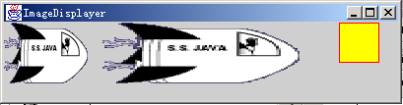
5 绘画与动画显示
5.1 java 是如何实现绘画的
Painting开始于顶层容器，按包含继承关系依次进行。
例如：

Slide 59




5 绘画与动画显示
5.1 java 是如何实现绘画的
1. background
(if opaque)
2. custom
painting
(if any)
3. border
(if any)
4. children
(if any)

Slide 60
5 绘画与动画显示
5.2 用户自定义绘画
首先确定选择继承哪个父类。
常用的有：JPanel, Jlabel
实现绘画的代码应该在paintComponent 方法中。
可以为自定义的componet加一个border。

Slide 61
5 绘画与动画显示
5.2 用户自定义绘画
首先看一道例题：ImageDisplayer.java
说明：
super.paintComponent 用来画图的背景

Slide 62
5 绘画与动画显示
5.2 用户自定义绘画
repaint 方法
作用： 请求安排重新画该componet.
有两种形式：
void repaint() 见例题：PointPaint.java
void repaint(int, int, int, int)

Slide 63
5 绘画与动画显示
5.2 用户自定义绘画
repaint中定义的重画区域传递给paintComponent方法中的 Graphics对象。该对象通过getClipBounds 方法获得重画区域。 例如：
public void paintComponent(Graphics g) {
Rectangle clipRect = g.getClipBounds();
if (clipRect != null) {
//Top-leftmost point = (clipRect.x, clipRect.y)
//Width, height = clipRect.width, clipRect.height
} else {
//Paint the entire component.
}
}

Slide 64

5 绘画与动画显示
5.3 绘制简单图形和文字
绘制图形：
绘制文字： g.drawString
例如：g.drawString("Hello World!", x, y);

Slide 65
5 绘画与动画显示
5.4 使用图象
在AWT 中 图象用java.awt.Image 对象来表示。
支持两种图象文件: GIF and JPEG
只要知道filename or URL,就可以使用 Applet or Toolkit 的getImage 方法。

Slide 66
5 绘画与动画显示
5.4 使用图象
调用图象：
使用 Toolkit class 的 getImage 方法:
Image getImage(URL url)
Image getImage(String filename)
例如：
Toolkit toolkit = Toolkit.getDefaultToolkit();
Image image1 = toolkit.getImage("imageFile.gif");
Image image2 = toolkit.getImage(
new URL("http://java.sun.com/graphics/people.gif"));

Slide 67
5 绘画与动画显示
5.4 使用图象
调用图象：
使用 Applet 的 getImage 方法:
Image getImage(URL url)
Image getImage(URL url, String name)
例如：
Image image1 = getImage(getCodeBase(), "imageFile.gif");
Image image2 = getImage(getDocumentBase(), "anImageFile.jpeg");
Image image3 = getImage(
new URL("http://java.sun.com/graphics/people.gif"));

Slide 68
5 绘画与动画显示
5.4 使用图象
显示图象：
boolean drawImage(Image img, int x, int y, ImageObserver observer)
boolean drawImage(Image img, int x, int y, int width, int height, ImageObserver observer)
boolean drawImage(Image img, int x, int y, Color bgcolor, ImageObserver observer)
boolean drawImage(Image img, int x, int y, int width, int height, Color bgcolor, ImageObserver observer)

Slide 69
5 绘画与动画显示
5.5 实现动画
使用Timer实现动画循环
实现一个图象在屏幕上运动
显示一系列图象

Slide 70
5 绘画与动画显示
5.5 实现动画
使用Timer实现动画循环
凡是需要有规律的间歇地显示动画的程序，均需要编写动画循环。Timer是实现动画循环的最好方法。

Slide 71
5 绘画与动画显示
5.5 实现动画
使用Timer实现动画循环
创建和初始化Timer
Timer(int, ActionListener)
void setDelay(int)
int getDelay()
void setInitialDelay(int)
int getInitialDelay()
void setRepeats(boolean)
boolean isRepeats()
void setCoalesce(boolean)
boolean isCoalesce()
运行Timer
void start()
void restart()
void stop()
boolean isRunning()
见例题：
AnimatorApplicationTimer.java

Slide 72
5 绘画与动画显示
5.5 实现动画
2. 显示一系列图象
实现关键：
在每次Timer间歇后重新运行时，通过repaint()方法画一个新的图片
paintComponent(Graphics g) 方法中画每次计算出一个新画图片来画。
见例题：ImageSequenceTimer.java

